Slide 1
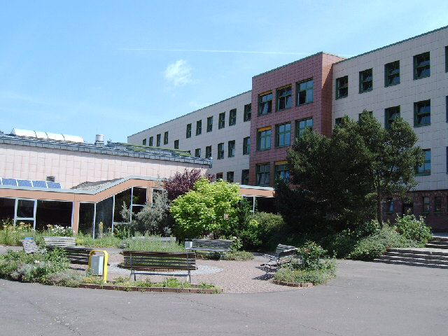
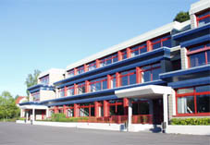
Jean François Boch Schule Merzig

Slide 2
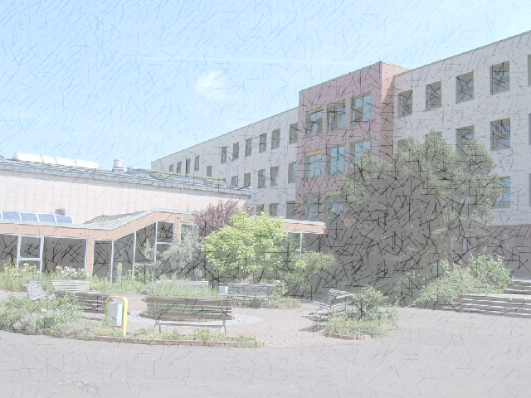
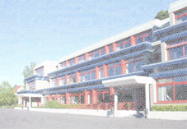
Jean François Boch Schule Merzig
Gut zu wissen
größte Schule des Landkreises mit ca. 1400 Schülerinnen und Schülern
115 Lehrerinnen und Lehrern
16 Schulformen mit den beruflichen Schwerpunkten Technik, Wirtschaft und Verwaltung, Gesundheit und Soziales
Schulleiter: Andreas N. Heinrich, Stellvertreter: Torsten Klein
Abteilungsleitung Berufsqualifizierung: Ralf Schuhmacher

Slide 3
Standort von-Boch-Straße
Sitz der Schulformen des Bereiches Wirtschaft und Verwaltung und des Oberstufengymna-siums
BFS I+II Wirtschaft und Verwaltung

Slide 4
Standort Waldstraße
Sitz der Schulformen der Bereiche Technik und Gesundheit und Soziales sowie der Ausbildungsvorbe-reitung
AV
BFS I+II Technik
BFS I+II Gesundheit und Soziales

Slide 5
Jean François Boch Schule Merzig
Abteilung Berufsqualifizierung
Ausbildungsvorbereitung
Berufsfachschule I
Berufsfachschule II

Slide 6
Ausbildungsvorbereitung
Voraussetzungen, Dauer und Ziel
Zulassungsvoraussetzung:
Erfüllung der allgemeinen Vollzeitschulpflicht (9 Jahre Schulbesuch)
Dauer:
1 Jahr
Ziele:
Orientierungs- und Entscheidungshilfe für Berufswahl
Berechtigungen des Hauptschulabschlusses (ohne zusätzliche Abschlussprüfung)
Berufsausbildung oder weiterführende Schule im Folgejahr

Slide 7
Ausbildungsvorbereitung
Stundentafel
Fächer | Unterrichtsstunden
 | 1. Halbjahr | 2. Halbjahr
Berufsübergreifender Bereich
Religionslehre | 1 | 1
Deutsch | 3 | 3
Fremdsprache (Englisch oder Französisch) | 2 | 2
Mathematik | 3 | 3
Wirtschafts- und Sozialkunde | 2 | 2
Sport | 2 | 2
Berufsbezogener Bereich
Berufliche Grundkompetenz¹ (davon Fachpraktische Ausbildung) | 15 (12) | 15 (12)
Unterstützender Bereich
Lernbegleitung und individuelle Förderung² | 6 | 6
Gesamtstundenzahl | 34 | 34
¹Das Fach Berufliche Grundkompetenz umfasst drei jeweils zweiwöchige Orientierungspraktika.
²individuelles und selbständiges (vom Lehrer betreutes)
Arbeiten der SuS in einem frei gewähltem Unterrichtsfach

Slide 8
Ausbildungsvorbereitung
Inhalt
Erste berufliche Grundbildung nach der allgemeinbildenden Schule
Erste Einblicke in die Berufswelt durch die fachpraktische Ausbildung in
Elektrotechnik
Nahrungszubereitung
Holztechnik
Elektronische Datenverarbeitung
Metalltechnik
Farb- und Raumgestaltung
schuljahresbegleitend drei zweiwöchige Praktika in Betrieben

Slide 9
Ausbildungsvorbereitung
Abschluss und Perspektiven
Erfüllung der Berufsschulpflicht, sofern kein Ausbildungsverhältnis eingegangen wird
Abschluss der Ausbildungsvorbereitung*
Damit verbunden die Berechtigungen des Hauptschulabschlusses (ohne zusätzliche Abschlussprüfung)
Berufsausbildung
Berechtigung zum Besuch einer Berufsfachschule

Slide 10
Ausbildungsvorbereitung
Anmeldeverfahren
Bei der Anmeldung sind vorzulegen:
eine beglaubigte Kopie des letzten Schulzeugnisses
ein Ausweisdokument
ein Passbild
ein lückenloser Lebenslauf mit Darstellung des Bildungsweges
Außerdem sollte vor Schulbeginn mindestens ein Praktikumsbetrieb verbindlich feststehen.

Slide 11
Ausbildungsvorbereitung
Anmeldeschluss
In der Regel bis zum Beginn der Osterferien
Bei bestehender Schulpflicht auch fortlaufende Anmeldung möglich

Slide 12
Wenn Sie Fragen haben, wenden Sie sich gerne an uns.
Ansprechpartnerin:
Sonja Al-Samaraie, stellv. Abteilungsleiterin
s.alsamaraie@bbz-merzig.de
Tel.: 06861 939830

Slide 13
Herzlichen Dank für Ihre Aufmerksamkeit
Wir freuen uns, auf ein gemeinsames Schuljahr 2021/22.

